Slide 1

PROYECTO
LA BICICLETA, S.A.
Cutire, Díaz, Gamero, Lambraño, Sáenz

Slide 2

LA BICICLETA , S.A.
LA BICICLETA S.A. ES UNA PEQUEÑA EMPRESA CON SEDE EN LA CIUDAD DE PENONOMÉ EN LA PROVINCIA DE COCLÉ, QUE FABRICA Y VENDE SU PROPIA MARCA DE BICICLETAS MONTAÑERAS.
FUE FUNDADA EN 1993 PARA FABRICAR BICICLETAS MONTAÑERAS QUE PUEDEN SER PERSONALIZADAS PARA CARRERAS Y RECORRIDOS DE MONTAÑA UTILIZANDO LOS MEJORES COMPONENTES Y PARTES DE CALIDAD MUNDIAL.
LA EMPRESA SE MANTIENE CRECIENDO (120 COLABORADORES Y 20 ADMINISTRADORES) Y ACTUALMENTE ENFRENTA UNA SERIE DE RETOS Y OPORTUNIDADES.

Slide 3
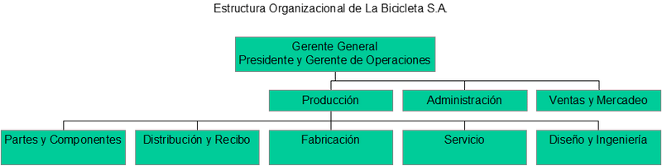
LA BICICLETA , S.A.
PROCESOS MANUALES
FALTA DE CONTROL, RESPALDO E INTERGACIÓN DE LA INFORMACIÓN

Slide 4

LINEAMIENTOS DEL PROYECTO
EL PROYECTO CONSISTE EN LA IMPLEMENTACIÓN DE UN SISTEMA ERP ODOO PARA LA EMPRESA LA BICICLETA, S.A. QUE APOYE Y GESTIONE LAS ACTIVIDADES DE LA ORGANIZACIÓN.
Eficiencia en los procesos y las actividades para un mejor funcionamiento de la empresa.
Gestión y procesamiento automatizado de la información de la empresa en el que se respeta la integridad, disponibilidad y confidencialidad de los datos.
Eficaz gestión y cohesión entre las áreas de la empresa.
Procesos y decisiones estratégicas respaldadas por un Sistema de apoyo a la toma de decisiones.

Slide 5
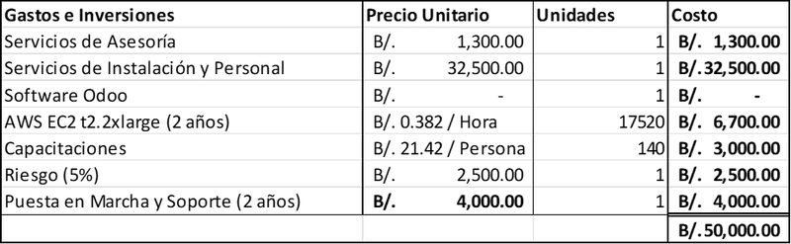
CRITERIO ECONÓMICO

Slide 6
CRITERIODE ALCANCE
ANÁLISIS
PLANIFICACIÓN Y DISEÑO
IMPLEMENTACIÓN
PUESTA EN MARCHA Y SOPORTE
Incluyendo los módulos necesarios que usa la empresa con el propósito de sistematizar los procesos existentes en estas áreas funcionales.

Slide 7

CRITERIO DE TIEMPO
EL PROYECTO ESTÁ PROGRAMADO PARA DESARROLLARSE EN 3 MESES CON UN APORTE PROMEDIO DE 3 HORAS DIARIAS.
UNA VEZ CULMINADOS LOS OBJETIVOS DEL PROYECTO CON LA PUESTA EN MARCHA DEL SISTEMA ERP ODOO, SE ASIGNARÁ UN EQUIPO PARA LLEVAR A CABO EL SOPORTE DURANTE 2 AÑOS.
DIAGRAMA GANTT

Slide 8


Slide 9
ADMINISTRACIÓN
ANÁLISIS DE AREAS Y PROCESOS PARA
SISTEMATIZARSE
COMPRA Y VENTA
INVENTARIO
ATENCION AL CLIENTE

Slide 10

FASE 3:
MODELIZACIÓN
La fase de modelización se basa en lo desarrollado en la fase 1 y 2, todas las áreas de la empresa se presentan esquemáticamente, a lo cual se realiza el modelado de la información para después pasar a la preparación final.

Slide 11
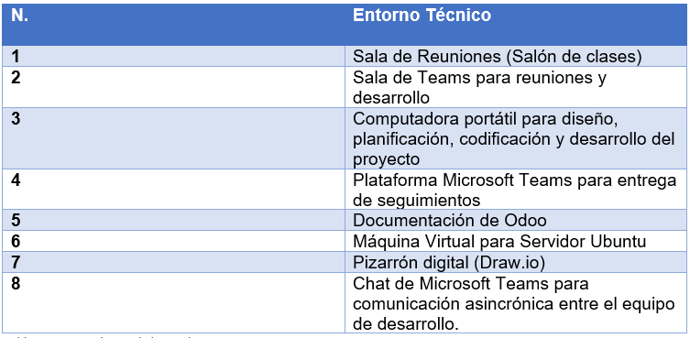
ENTORNO TÉCNICO

Slide 12
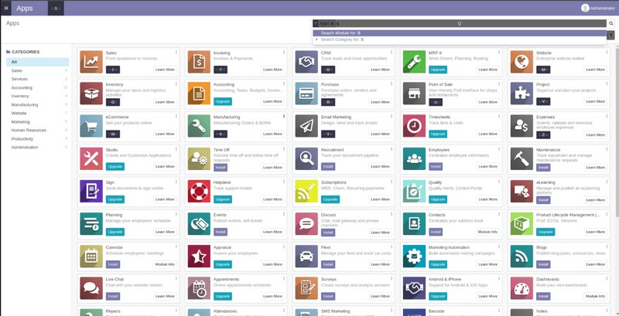

Slide 13




Depto. Administración
Depto. Compra y Ventas
Inventario
Atención al Cliente

Slide 14


Slide 15
MODELADO DE
INFORMACIÓN
Se basa en plantillas que modelan los datos que necesita cada módulo asociado a un área específica de la empresa, a partir de este punto se empieza las pruebas con datos en la empresa, el éxito de esta fase nos permite llegar a la fase cuatro que es la preparación final del proyecto.

Slide 16
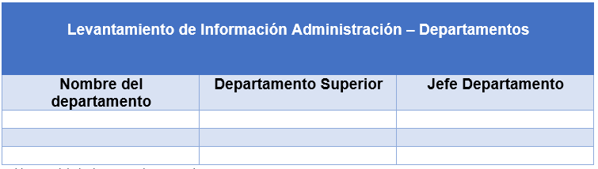
MODELADO DE DATOS ADMINISTRACIÓN – DEPARTAMENTOS

Slide 17
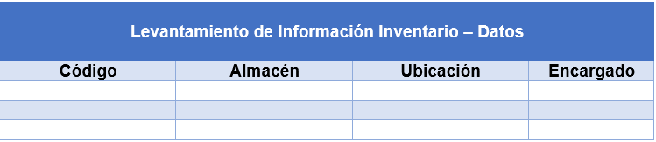
MODELADO DE DATOS INVENTARIO – DATOS

Slide 18
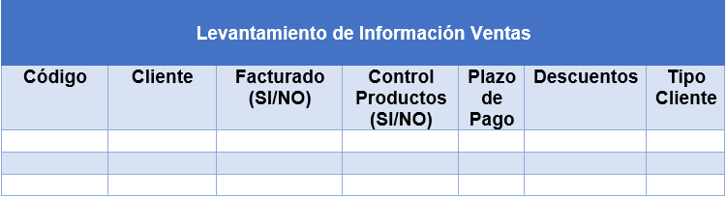
MODELADO DE DATOS VENTAS

Slide 19
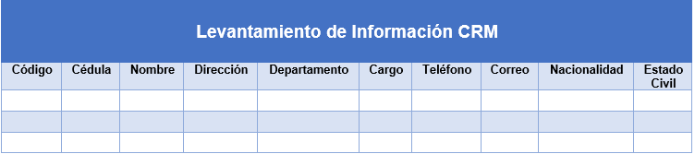
MODELADO DE DATOS CRM

Slide 20
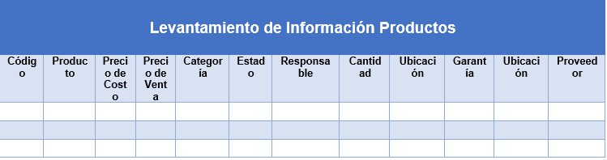
MODELADO DE DATOS PRODUCTOS

Slide 21
PREPARACIÓN
FINAL
Se centra en la culminación de la implementación de Odoo, se presenta el producto terminado, se realiza las pruebas para la puesta en marcha, se realiza las configuraciones finales para que el sistema se ajuste a las necesidades y objetivos establecidos por la empresa, además que se van culminando de resolver los problemas pendientes, y se lanza el Sistema de Gestión Empresarial Odoo para la utilización de la empresa.

Slide 22
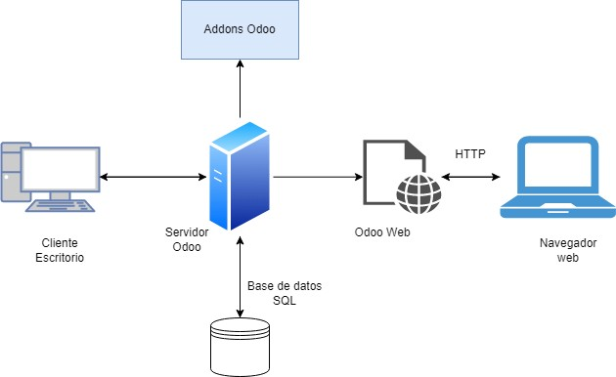
ARQUITECTURA FINAL UTILIZADA PARA LA IMPLEMENTACIÓN DE ODOO

Slide 23
ADMINISTRACIÓN
CRM Y SRM
COMPRAS Y VENTAS INVENTARIO
MÓDULOS A
IMPLEMENTAR

Slide 24
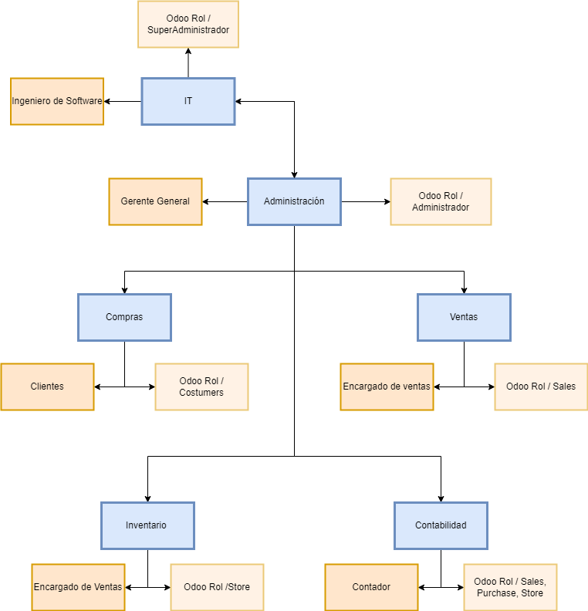
DIAGRAMA DE LA EMPRESA ASOCIADO A ODOO

Slide 25
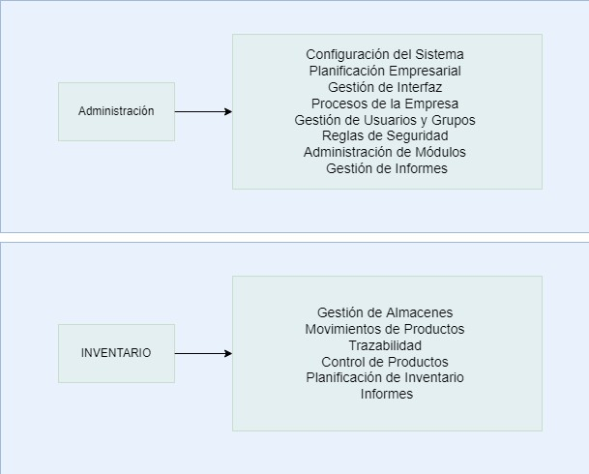
MAPA DE PROCESOS ODOO

Slide 26
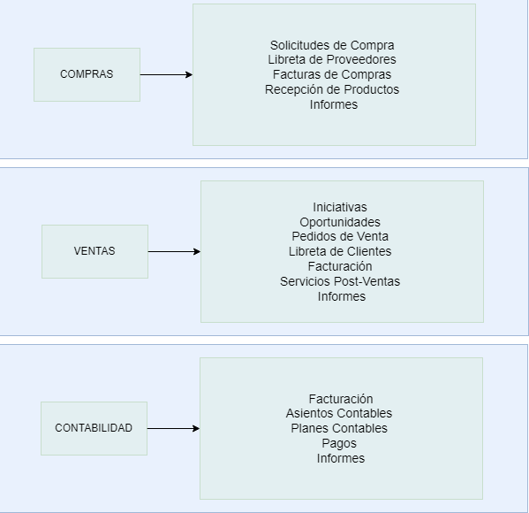
MAPA DE PROCESOS ODOO

Slide 27
CAPACITACIÓN
Una semana de capacitación, antes de haber implementado el sistema
FASE 5: PUESTA EN MARCHA Y SOPORTE
SOPORTE
Por medio de solicitudes con un tiempo maximo de respuesta de 24h
MANTENIMIENTO
A cada actualización o nuevas
configuraciónes
ESTABILIZACIÓN

Slide 28
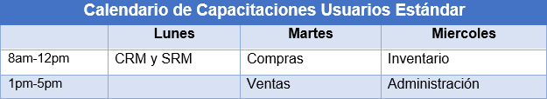


Slide 29

SOLICITUDES
SOPORTE A LA OPERACIÓN
24 HORAS

Slide 30
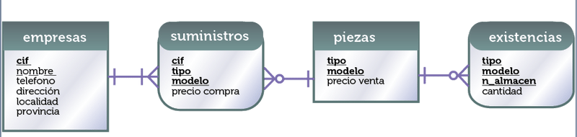


Adaptar y estabilizar la base de datos y los modulos conociento los requerimientos de la empresa
ESTABILIZACIÓN DEL SISTEMA

Slide 31
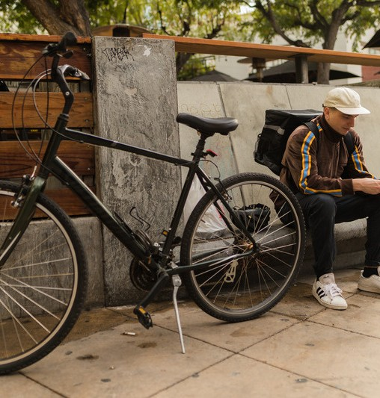
¡GRACIAS!

